Slide 1
SESIÓN
06
VISTAS E ÍNDICES
Manipulación de datos, uso de vistas e índices – UA2
Uso de vista como tabla virtual
Creación de Índices físicos y lógicos
Importancia de los índices
Trabajo práctico

Slide 2
/ INTRODUCCIÓN
Durante esta sesión:
Aprenderás a utilizar vistas como si fuera una tabla virtual.
Entenderás cómo crear índices de tipo físico y lógico para mejorar los tiempos de respuesta de las sentencias SQL.
Comprenderás la importancia de los índices.

Slide 3
/ USO DE VISTA COMO TABLA VIRTUAL

Slide 4
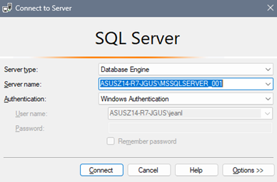
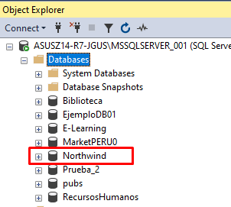
/ USO DE VISTA COMO TABLA VIRTUAL
PREPARACIÓN DE AMBIENTE DE TRABAJO
Se trabajará con vistas sobre la base de datos Northwind, instalada en clases anteriores:
Ingresar a Microsoft SQL Server Management
Verificar que exista la base de datos Northwind.
Finalmente, iniciar un nuevo editor (SQL Query) para realizar las consultas SQL. Ejecutar previamente “USE Northwind” para indicar a SQL Management que las sentencias se ejecutarán en esta base de datos.

Slide 5
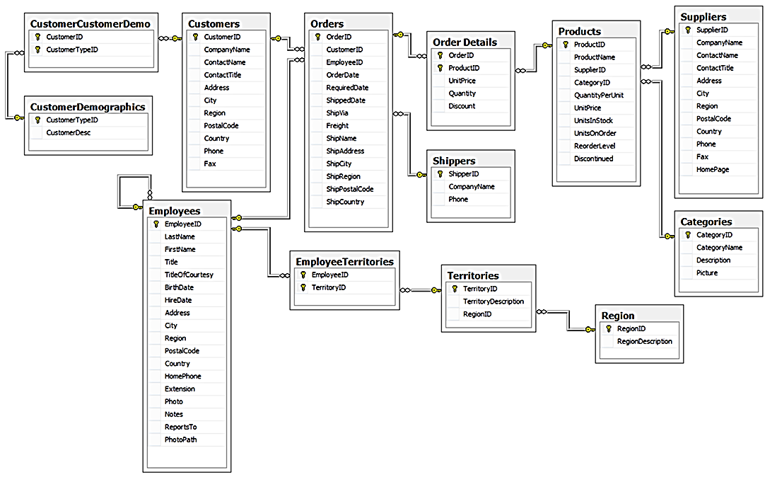
/ USO DE VISTA COMO TABLA VIRTUAL
MANTENIMIENTO DE DATOS
A continuación, revisar el modelo de datos de la base de datos Northwind, sobre la cual se realizará el mantenimiento en SQL.

Slide 6
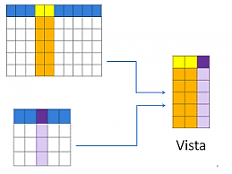
/ USO DE VISTA COMO TABLA VIRTUAL
¿QUÉ ES UNA VISTA?
Es un objeto de base de datos que representa una consulta almacenada como una tabla virtual. Se crea mediante una consulta definida por el usuario y proporciona una forma conveniente de acceder y manipular datos de una o más tablas subyacentes.
Básicamente, es una representación lógica de los datos extraídos de las tablas. En lugar de escribir la consulta completa cada vez que se necesite acceder a los datos, se puede crear una vista y luego consultarla como si fuera una tabla real.

Slide 7
/ USO DE VISTA COMO TABLA VIRTUAL
¿POR QUÉ ES ÚTIL USAR VISTAS COMO TABLAS VIRTUALES?
Ofrecen ventajas en términos de simplificación y seguridad, bajo las siguientes consideraciones:
Simplificación de consultas complejas. Definen consultas complejas una vez, evitando escribir la misma consulta cada vez.
Abstracción de datos. Proporcionan una capa de abstracción que permite a los usuarios acceder a los datos sin necesidad de conocer el detalle de las tablas.
Restricción de acceso a datos. Permiten controlar el acceso a los datos, mostrando solo las columnas y las filas necesarias para los usuarios o roles específicos.

Slide 8
/ USO DE VISTA COMO TABLA VIRTUAL
¿POR QUÉ ES ÚTIL USAR VISTAS COMO TABLAS VIRTUALES?
Reutilización de código. Permiten reutilizar fácilmente consultas en diferentes partes de una aplicación o en diferentes consultas.
Cambios en la estructura de los datos. En el caso de cambios en la estructura de las tablas subyacentes, solo será necesario modificar la vista en lugar de todas las consultas que acceden a esos datos.

Slide 9
/ USO DE VISTA COMO TABLA VIRTUAL
¿EXISTE ALGUNA DESVENTAJA AL USARLAS?
Si bien ofrecen ventajas en términos de simplificación y seguridad, también pueden tener impactos en el rendimiento y requerir un esfuerzo adicional de mantenimiento, bajo las siguientes consideraciones:
Rendimiento. Las consultas realizadas a una vista pueden tener un impacto en el rendimiento general de la base de datos, debido a que esta no almacena los datos físicamente, por lo que cada vez que es consultada, se ejecuta la consulta subyacente en tiempo real.
Actualizaciones complejas. Dependiendo de la estructura y las reglas definidas en la vista, es posible que no se pueda modificar directamente los datos a través de la misma.

Slide 10
/ USO DE VISTA COMO TABLA VIRTUAL
¿EXISTE ALGUNA DESVENTAJA AL USARLAS?
Dependencia de las tablas subyacentes. Los cambios en la estructura de las tablas subyacentes pueden provocar que las vistas sean inválidas o arrojen resultados incorrectos.
Complejidad y mantenimiento. El aumento en el número de vistas de una base de datos puede dificultar mantener y administrar su código, ya que podría requerir un esfuerzo adicional para asegurar que siguen siendo válidas y eficientes.
Acceso limitado a las columnas. Las vistas pueden proporcionar una capa de abstracción para restringir el acceso a ciertas columnas de las tablas subyacentes; sin embargo, también significa no poder acceder a todas las columnas de las tablas directamente a través de la misma.

Slide 11
/ USO DE VISTA COMO TABLA VIRTUAL
CREAR UNA VISTA
Su sintaxis básica es la siguiente:
Sintaxis
CREATE VIEW nombre_vista
AS
SELECT columna1, columna2, ...
FROM tabla1
JOIN tabla2 ON condición
WHERE condición

Slide 12
/ USO DE VISTA COMO TABLA VIRTUAL
CREAR UNA VISTA
A continuación, crearemos la vista “HappybirthdayEmployeeView”:
CREATE VIEW HappybirthdayEmployeeView
AS
SELECT FirstName, LastName, BirthDate
FROM Employees;
Caso: crear una vista para listar los cumpleaños de todos los empleados de la empresa.

Slide 13
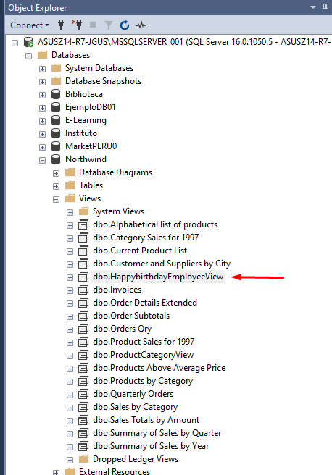
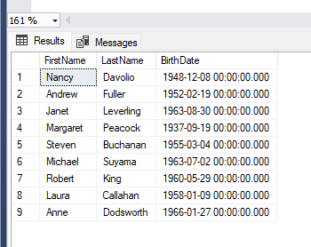
/ USO DE VISTA COMO TABLA VIRTUAL
CREAR UNA VISTA
Una vez creada la vista, esta se puede consultar en el Explorador de Objetos del Management SQL Server, en la carpeta “Vistas” que es parte de la base de datos donde se ha creado el objeto.
Consulta
Para consultar la data de la vista, basta con realizar una consulta SQL directamente a la misma como si fuera una tabla:
SELECT * FROM HappybirthdayEmployeeView;
Datos

Slide 14
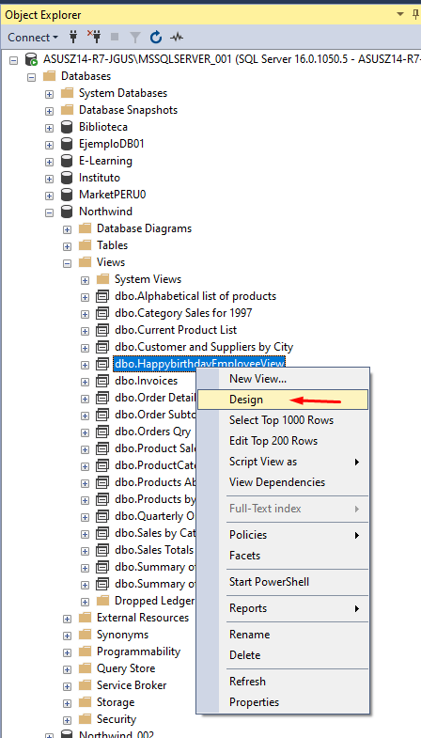
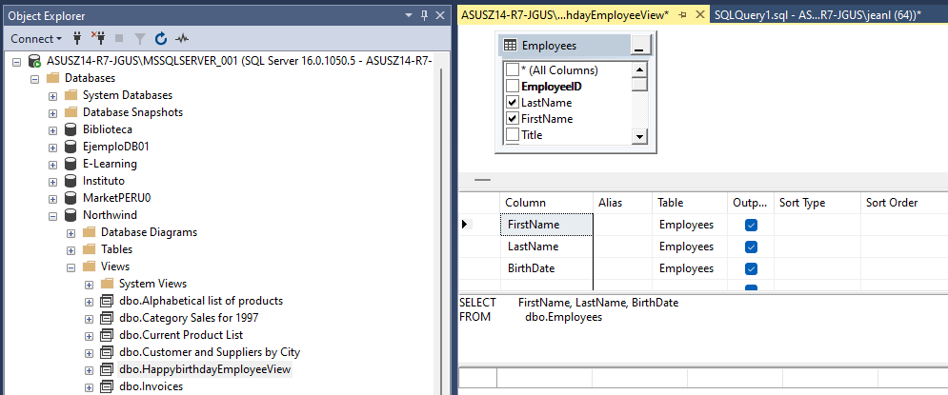
/ USO DE VISTA COMO TABLA VIRTUAL
MODIFICAR UNA VISTA
En el caso de querer modificar una vista, se puede acceder a su diseño y editarlo a través del Explorador de Objetos del Management SQL Server:
Seleccionar la vista creada, dar clic derecho y seleccionar la opción “Diseño” del menú dando clic.
Se abrirá una pestaña en la cual se podrá realizar los cambios a nivel gráfico y de la propia consulta. Una vez realizados dar clic en “Salvar” de la barra de opciones principales.

Slide 15
/ USO DE VISTA COMO TABLA VIRTUAL
MODIFICAR UNA VISTA
También es posible modificar una vista mediante la sentencia ALTER:
ALTER VIEW HappybirthdayEmployeeView
AS
SELECT FirstName, LastName, BirthDate, Title, City
FROM Employees;
Caso: Modificar la vista “HappybirthdayEmployeeView” para adicionar los campos de cargo del empleado y la ciudad donde se ubica.

Slide 16
/ USO DE VISTA COMO TABLA VIRTUAL
ELIMINAR UNA VISTA
Si la vista ya no es necesaria se puede eliminar de la siguiente manera:
DROP VIEW HappybirthdayEmployeeView;
Caso: eliminar la vista “HappybirthdayEmployeeView”.

Slide 17
/ USO DE VISTA COMO TABLA VIRTUAL
MODIFICAR DATOS A TRAVÉS DE UNA VISTA
Es factible modificar datos a través de una vista de la siguiente manera:
UPDATE HappybirthdayEmployeeView
SET City = 'Lima’
WHERE FirstName = 'Nancy’ AND LastName = 'Davolio’;
Caso: actualizar la ciudad a ‘Lima’ para el empleado Nancy Davolio.

Slide 18
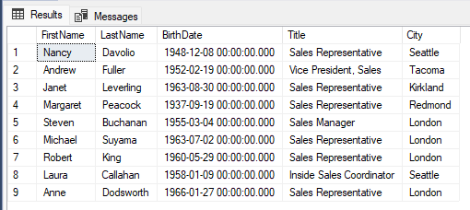
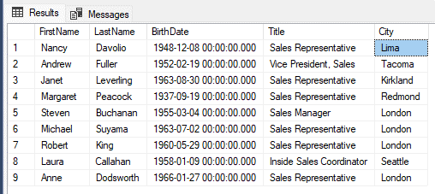
/ USO DE VISTA COMO TABLA VIRTUAL
MODIFICAR DATOS A TRAVÉS DE UNA VISTA
Es factible modificar datos a través de una vista de la siguiente manera:
UPDATE HappybirthdayEmployeeView
SET City = 'Lima’
WHERE FirstName = 'Nancy’ AND LastName = 'Davolio’;
Caso: actualizar la ciudad a ‘Lima’ para el empleado Nancy Davolio.
SELECT *
FROM HappybirthdayEmployeeView

Slide 19
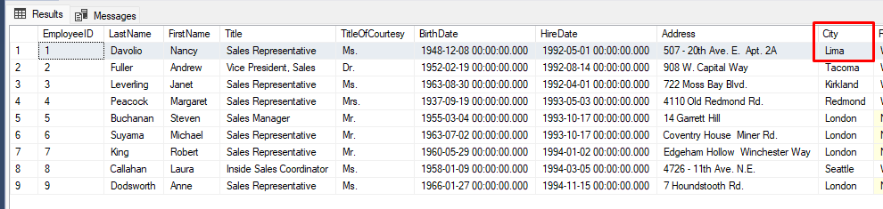
/ USO DE VISTA COMO TABLA VIRTUAL
MODIFICAR DATOS A TRAVÉS DE UNA VISTA
Al modificar a través de una vista es importante tener en cuenta que el cambio en realidad se produjo en la tabla origen de la vista y no en la vista misma, ya que esta no tiene los datos en sí.
Para el ejemplo anterior los cambios de actualización ocurrieron directamente en la tabla “Employees” y no en la vista “HappybirthdayEmployeeView”.
SELECT *
FROM Employees;

Slide 20
/ USO DE VISTA COMO TABLA VIRTUAL
CREAR UNA VISTA COMPLEJA
De acuerdo a lo descrito anteriormente, una ventaja de las vistas es poder almacenar consultas complejas una sola vez y poder acceder a ellas posteriormente a través de su vista correspondiente:
CREATE VIEW CustomerOrderSummaryView
AS
SELECT c.CompanyName, c.CustomerID,
o.OrderID, o.OrderDate,
p.ProductName,
od.Quantity, od.UnitPrice,
od.Quantity * od.UnitPrice) AS TotalPrice,
(SELECT COUNT(*) FROM Orders WHERE CustomerID = c.CustomerID) AS TotalOrders
FROM Customers c
INNER JOIN Orders o ON c.CustomerID = o.CustomerID
INNER JOIN [Order Details] od ON o.OrderID = od.OrderID
INNER JOIN Products p ON od.ProductID = p.ProductID
WHERE YEAR(o.OrderDate) BETWEEN 1996 AND 2000
UNION
SELECT c.CompanyName, c.CustomerID,
NULL AS OrderID, NULL AS OrderDate,
NULL AS ProductName,
NULL AS Quantity, NULL AS UnitPrice,
NULL AS TotalPrice,
NULL AS TotalOrders
FROM Customers c
WHERE c.CustomerID NOT IN (SELECT DISTINCT CustomerID FROM Orders)
ORDER BY CompanyName, OrderDate;
Caso: crear una vista para mostrar información detallada sobre los clientes, sus pedidos y los productos asociados, incluyendo aquellos clientes que no tienen órdenes.

Slide 21
/ CREACIÓN DE ÍNDICES FÍSICOS Y LÓGICOS

Slide 22
/ CREACIÓN DE ÍNDICES FÍSICOS Y LÓGICOS
CONCEPTOS Y CONSIDERACIONES
Los índices son estructuras de datos que se crean en las tablas para mejorar el rendimiento de las consultas y las operaciones de búsqueda sobre estas.
Estos permiten acelerar la recuperación de datos al proporcionar un acceso más rápido a las filas que cumplen ciertos criterios de búsqueda.
Al ejecutarse una consulta, el motor de base de datos puede utilizar los índices para buscar rápidamente los datos relevantes en lugar de tener que examinar todas las filas de una tabla, por tanto, se mejora la eficiencia de las consultas y se reduce el tiempo de respuesta.

Slide 23
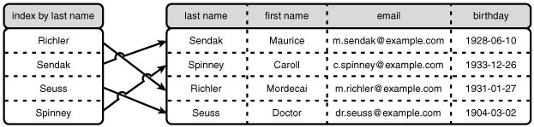
/ CREACIÓN DE ÍNDICES FÍSICOS Y LÓGICOS
CONCEPTOS Y CONSIDERACIONES
Los índices se crean en una o varias columnas de una tabla y almacenan los valores de esas columnas en una estructura de datos especializada.

Slide 24
/ CREACIÓN DE ÍNDICES FÍSICOS Y LÓGICOS
CONCEPTOS Y CONSIDERACIONES
Debemos ser cuidadosos al momento de diseñar la estructura de un índice, teniendo en cuenta las consultas frecuentes y las operaciones de inserción, actualización y eliminación en la tabla.
Recordemos siempre a manera de regla que: un diseño de índice inadecuado puede llevar a un rendimiento deficiente en las consultas y un exceso en su mantenimiento.
“Una mayor cantidad de índices puede permitir una lectura eficiente, pero provocar una escritura deficiente”.
En resumen, los índices son herramientas fundamentales para optimizar el rendimiento de las consultas al acelerar la búsqueda de datos en las tablas.

Slide 25
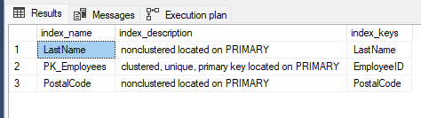
/ CREACIÓN DE ÍNDICES FÍSICOS Y LÓGICOS
CONCEPTOS Y CONSIDERACIONES
Sintaxis
Para revisar los índices de tablas se puede usar el procedimiento almacenado sp_helpindex, cuya sintaxis es:
SP_HELPINDEX nombre_tabla;
Ejemplo:
Revisar los índices de la tabla Employees:
SP_HELPINDEX Employees;

Slide 26
/ CREACIÓN DE ÍNDICES FÍSICOS Y LÓGICOS
TIPOS DE ÍNDICES
Se admiten diferentes tipos de índices, tanto físicos y lógicos para mejorar el rendimiento de las consultas y las operaciones de búsqueda en las tablas según convenga en la aplicación de los mismos:
ÍNDICES FÍSICOS
Índice de clúster
Índice no agrupado
ÍNDICES LÓGICOS
Índice único
Índice de texto completo

Slide 27
/ CREACIÓN DE ÍNDICES FÍSICOS Y LÓGICOS
ÍNDICES FÍSICOS
Índice de clúster: define el orden físico de los datos en una tabla. Sólo se puede tener un índice de clúster por tabla que determina cómo se almacenan y recuperan los registros. Su sintaxis es:
Sintaxis
CREATE CLUSTERED INDEX nombre_indice
ON nombre_tabla (columna1, columna2, ...);

Slide 28
/ CREACIÓN DE ÍNDICES FÍSICOS Y LÓGICOS
ÍNDICES FÍSICOS
Índice de clúster
Ejemplo:
CREATE CLUSTERED INDEX IDX_Clustered_Orders
ON Orders (OrderID, CustomerID, OrderDate);
Caso: crear un índice que ordene la tabla Orders de forma física, considerando los campos OrderID, CustomerID y OrderDate.

Slide 29
/ CREACIÓN DE ÍNDICES FÍSICOS Y LÓGICOS
ÍNDICES FÍSICOS
Índice no agrupado: un índice no agrupado o no clúster, no afecta al orden físico de los datos en la tabla, pero proporciona una estructura de búsqueda rápida para las consultas. Se puede tener varios índices no agrupados en una tabla. Su sintaxis es:
Sintaxis
CREATE NONCLUSTERED INDEX nombre_indice
ON nombre_tabla (columna1, columna2, ...);

Slide 30
/ CREACIÓN DE ÍNDICES FÍSICOS Y LÓGICOS
ÍNDICES FÍSICOS
Índice no agrupado
Ejemplo:
CREATE NONCLUSTERED INDEX IDX_NonClustered_OrderDetails
ON OrderDetails (OrderID, ProductID);
Caso: Crear un índice que proporcione una estructura de búsqueda rápida sin afectar el orden físico de la tabla Orders, considerando los campos OrderID, ProductID.

Slide 31
/ CREACIÓN DE ÍNDICES FÍSICOS Y LÓGICOS
ÍNDICES LÓGICOS
Índice único: un índice único garantiza que los valores en la columna (o conjunto de columnas) sean únicos en la tabla. Su sintaxis es:
Sintaxis
CREATE UNIQUE INDEX nombre_indice
ON nombre_tabla (columna1, columna2, ...);

Slide 32
/ CREACIÓN DE ÍNDICES FÍSICOS Y LÓGICOS
ÍNDICES LÓGICOS
Índice único
Ejemplo:
CREATE UNIQUE INDEX IDX_Unique_Customers
ON Customers (Country, CompanyName);
Caso: crear un índice que proporcione una estructura de búsqueda rápida de clientes y que asegure que no se repita el nombre de empresa por ciudad.

Slide 33
/ CREACIÓN DE ÍNDICES FÍSICOS Y LÓGICOS
ÍNDICES LÓGICOS
Índice único: para validar índice IDX_Unique_Customers, hacer lo siguiente:
Revisar la data de la tabla customers con la sentencia SELECT * FROM Customers.
Revisar los datos del cliente con el id = ‘ALFKI’.
Insertar nuevamente los datos del cliente con el id = ‘ALFKI’´:
INSERT INTO Customers
VALUES ('ALFKI', 'Alfreds Futterkiste', 'Maria Anders', 'Sales Representative',
'Obere Str. 57', 'Berlin', NULL, '12209', 'Germany',
'030-0074321','030-0076545’)
Se debe obtener el siguiente mensaje de error:
Violation of PRIMARY KEY constraint 'PK_Customers'. Cannot insert duplicate key in object 'dbo.Customers'. The duplicate key value is (ALFKI).

Slide 34
/ CREACIÓN DE ÍNDICES FÍSICOS Y LÓGICOS
ÍNDICES LÓGICOS
Índice de texto completo: un índice de texto completo permite realizar búsquedas de texto completo eficientes en columnas de tipo varchar, nvarchar o char. Su sintaxis es:
Sintaxis
CREATE FULLTEXT INDEX nombre_indice
ON nombre_tabla (columna1, columna2, ...);

Slide 35
/ CREACIÓN DE ÍNDICES FÍSICOS Y LÓGICOS
ÍNDICES LÓGICOS
Índice de texto completo
Ejemplo:
CREATE FULLTEXT INDEX IDX_FullText_Products
ON Products (Description);
Caso: crear un índice que proporcione una estructura de búsqueda rápida de productos, mediante su descripción.

Slide 36
/ CREACIÓN DE ÍNDICES FÍSICOS Y LÓGICOS
PLANES DE EJECUCIÓN EN SQL SERVER
Es la forma en la que el motor de base de datos considera la mejor manera de ejecutar una instrucción.
Si se trata de una instrucción SELECT, el caso más común, entonces la base de datos hará uso de la información sobre índices, estadísticas, particiones y toda la configuración del motor para realizar varios planes de ejecución y luego escogerá la que, de acuerdo a sus criterios, ocupe la menor cantidad de recursos y se ejecute en el menor tiempo posible.
Para usar la opción de “Incluir Plan Actual de ejecución”, seleccionar, según el idioma, “Query” en el menú de SQL Server Management Studio, luego seleccionar la opción “Include Actual Execution Plan”, o presionar [Ctrl + M] en el teclado para activarlo.

Slide 37
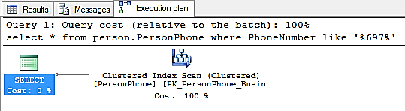
/ CREACIÓN DE ÍNDICES FÍSICOS Y LÓGICOS
PLANES DE EJECUCIÓN EN SQL SERVER
Ahora, cada vez que se ejecute una consulta o procedimiento almacenado, inmediatamente, una pestaña adicional aparecerá en el panel de resultados, al lado de las pestañas “Results” y “Messages”, llamada “Execution plan”.

Slide 38
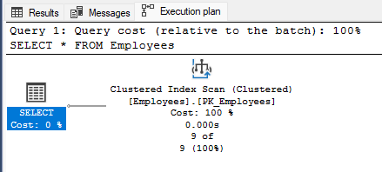
/ CREACIÓN DE ÍNDICES FÍSICOS Y LÓGICOS
PLANES DE EJECUCIÓN EN SQL SERVER
Ejemplo de Plan de ejecución:
Presionar [Ctrl + M] en el teclado para activar el Plan de Ejecución.
Ejecutar la sentencia:
SELECT * FROM Employees;
El resultado del plan es:

Slide 39
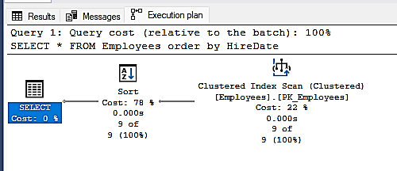
/ CREACIÓN DE ÍNDICES FÍSICOS Y LÓGICOS
PLANES DE EJECUCIÓN EN SQL SERVER
Ejemplo de Plan de ejecución:
Ahora ejecutar la sentencia:
El resultado del nuevo plan es:
SELECT * FROM Employees Order by HireDate;

Slide 40
/ IMPORTANCIA DE LOS ÍNDICES

Slide 41
/ IMPORTANCIA DE LOS ÍNDICES
¿CUÁL ES LA IMPORTANCIA DE LOS ÍNDICES?
Los índices desempeñan un papel fundamental en la base de datos, siendo de gran importancia debido a los siguientes motivos:
Mejorar el rendimiento de las consultas.
Agilizar las operaciones de búsqueda.
Optimizar consultas frecuentes.
Reducir la carga en el servidor.
Optimizar operaciones de ordenación y agrupación.

Slide 42
/ IMPORTANCIA DE LOS ÍNDICES
¿CUÁL ES LA IMPORTANCIA DE LOS ÍNDICES?
Mejorar el rendimiento de las consultas: permiten acelerar la búsqueda y recuperación de datos al proporcionar una estructura de datos optimizada. Al utilizar índices adecuados, se reducen los tiempos de respuesta de las consultas, lo que resulta en un mejor rendimiento general del sistema.
Agilizar las operaciones de búsqueda: actúan como un mapa de acceso rápido a los datos almacenados en las tablas. Al utilizar índices, el motor de base de datos puede localizar rápidamente las filas que cumplen con los criterios de búsqueda en lugar de tener que examinar todas las filas de la tabla. Esto resulta en una mayor eficiencia en las operaciones de búsqueda, especialmente en tablas grandes con millones de registros.
Optimizar consultas frecuentes: al diseñar y crear índices basados en las consultas más frecuentes, se puede optimizar el rendimiento de esas consultas específicas. Los índices permiten que el motor de base de datos pueda ejecutar consultas de manera más eficiente al reducir la cantidad de datos a examinar y utilizar un plan de ejecución más eficiente.

Slide 43
/ IMPORTANCIA DE LOS ÍNDICES
¿CUÁL ES LA IMPORTANCIA DE LOS ÍNDICES?
Reducir la carga en el servidor: al ser eficientes pueden ayudar a reducir la carga en el servidor al minimizar el tiempo necesario para procesar consultas y operaciones de búsqueda. Esto permite que el servidor maneje un mayor número de solicitudes simultáneamente y mejora la capacidad de respuesta para los usuarios.
Optimizar operaciones de ordenación y agrupación: pueden mejorar el rendimiento de las operaciones de ordenación y agrupación al permitir que los datos se encuentren en un orden predefinido en el índice. Esto evita que el motor de base de datos realice una ordenación costosa en tiempo de ejecución y reduce el tiempo necesario para completar estas operaciones.

Slide 44
/ TRABAJO PRÁCTICO

Slide 45
/ TRABAJO PRÁCTICO
EJERCICIO DE VISTAS E ÍNDICES – BD NORTHWIND
Ejercicio de vista con subconsulta:
Crear una vista llamada “OrderDetailsExtended” que muestre el OrderID, ProductID, Quantity y ExtendedPrice (Quantity * UnitPrice) para cada detalle de pedido en la tabla “Order Details”. La vista debe incluir solo los registros donde ExtendedPrice es mayor que el promedio de ExtendedPrice para todos los detalles de pedido.
Crear una vista llamada “CategorySales” que muestre el CategoryName, ProductName y TotalSales para cada categoría en la tabla “Categories”. La vista debe unir las tablas “Categories”, “Products” y “Order Details” para calcular el total de ventas (sumando Quantity * UnitPrice) para cada categoría.
Crear una vista llamada “EmployeeSalesRank” que muestre el EmployeeID, FirstName, LastName y TotalSales para cada empleado en la tabla “Employees”. La vista debe calcular el total de ventas (sumando Quantity * UnitPrice) para cada empleado y asignar un rango (ranking) a cada empleado según su total de ventas.

Slide 46
/ TRABAJO PRÁCTICO
EJERCICIO DE VISTAS E ÍNDICES – BD NORTHWIND
Ejercicio de creación de Índices:
Crear un índice agrupado en la columna “OrderDate” de la tabla “Orders” para mejorar el rendimiento de consultas que realizan búsquedas basadas en fechas.
Crear un índice en la tabla “Order Details” que incluya la columna computada “ExtendedPrice” (Quantity * UnitPrice). Esto optimizará las consultas que realizan cálculos basados en esa columna sin necesidad de calcularla en tiempo de ejecución.
Crear un índice no agrupado en la columna “ProductName” de la tabla “Products”. Este índice no agrupado permitirá búsquedas rápidas y eficientes por nombre de producto, sin afectar el ordenamiento físico de los datos en la tabla.

Slide 47
/ CONCLUSIONES
Una vista es un objeto de base de datos que representa una consulta almacenada como una tabla virtual.
Los índices son estructuras de datos que se crean en las tablas para mejorar el rendimiento de las consultas y las operaciones de búsqueda.
Se usan diferentes tipos de índices (físicos y lógicos) para mejorar el rendimiento de las consultas y las operaciones de búsqueda en las tablas.
Los planes de ejecución en SQL Server es el modo en que el motor de base de datos considera la mejor manera de ejecutar una instrucción.
Los índices desempeñan un papel fundamental en la base de datos.

